Slide 1
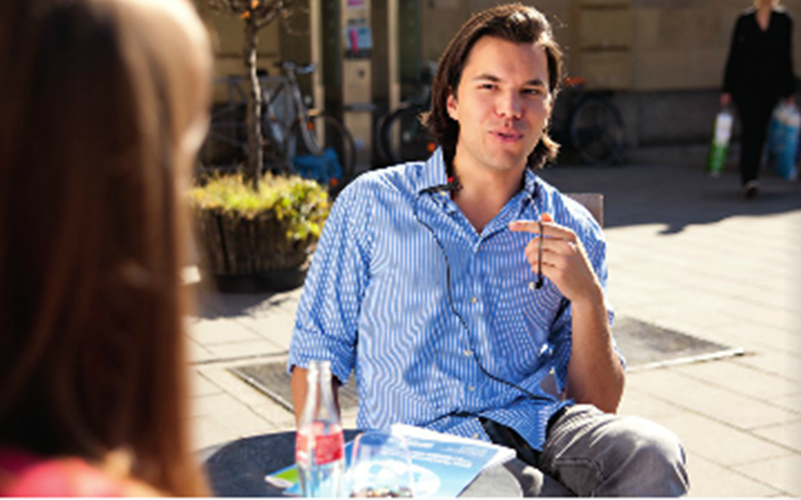
Wer ist das?
Das ist Nicole.

Slide 2
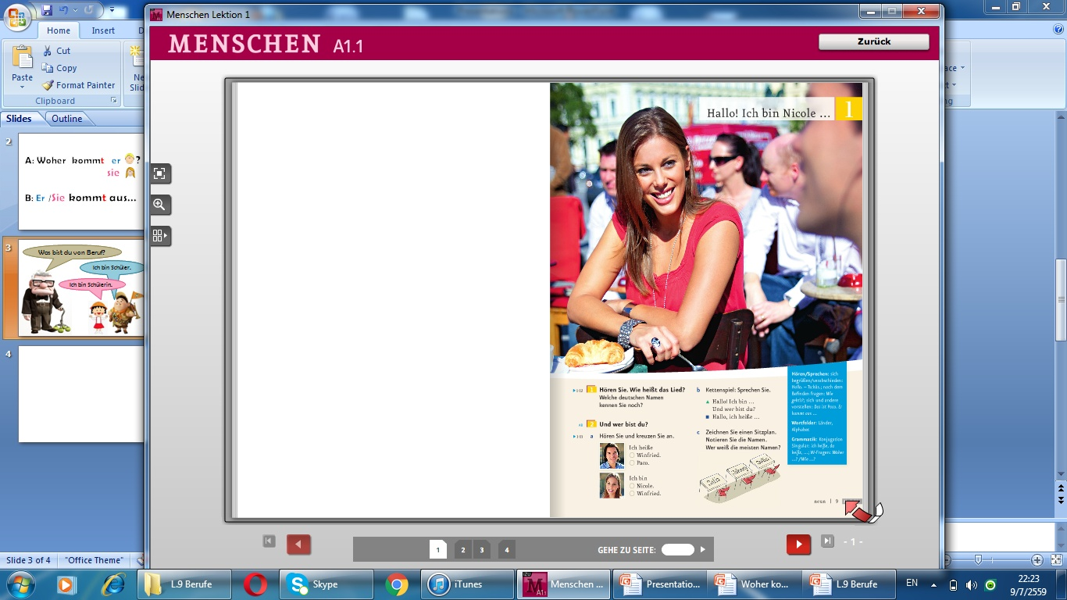
Wer ist das?
Das ist Nicole.

Slide 3
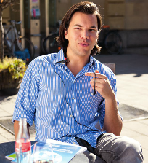


Woher kommt er / sie?
Er /Sie kommt aus…

Slide 4
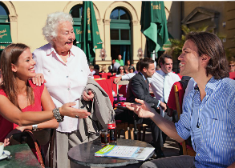
Wer sind das?
Das ist Frau Wachter.
Das ist Nicole.
Das ist Paco.

Slide 5

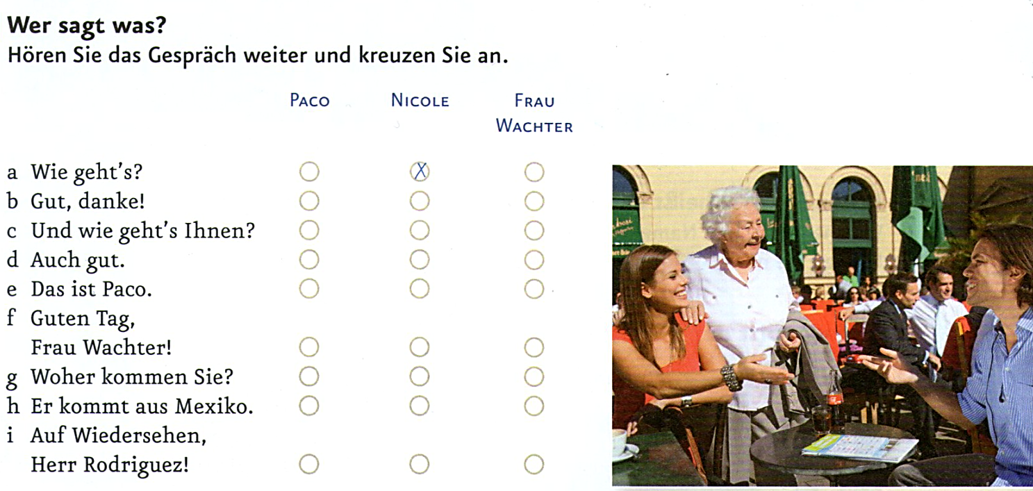

Slide 6
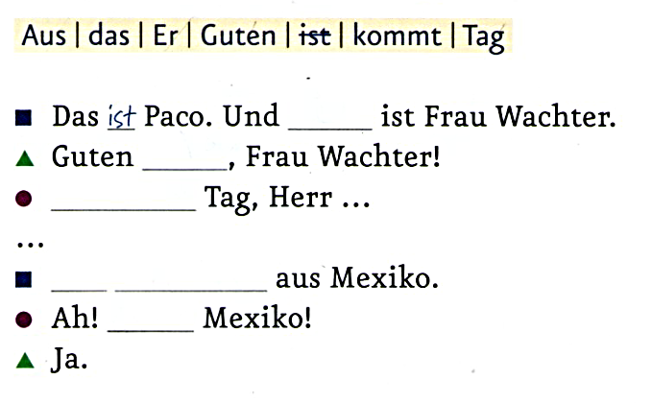

Slide 7
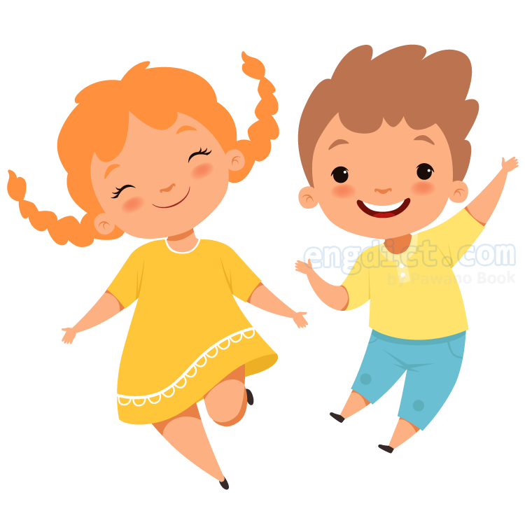
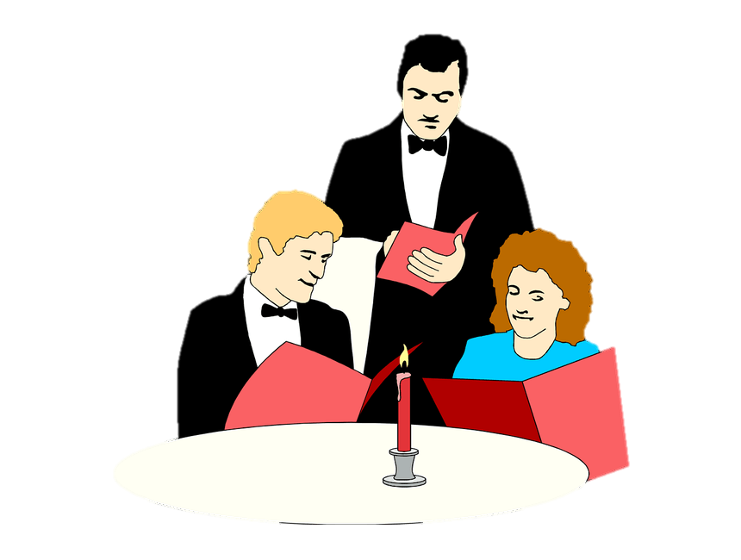
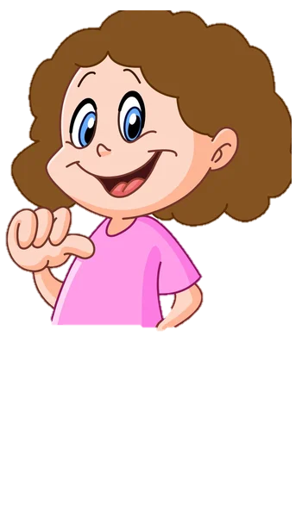
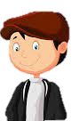
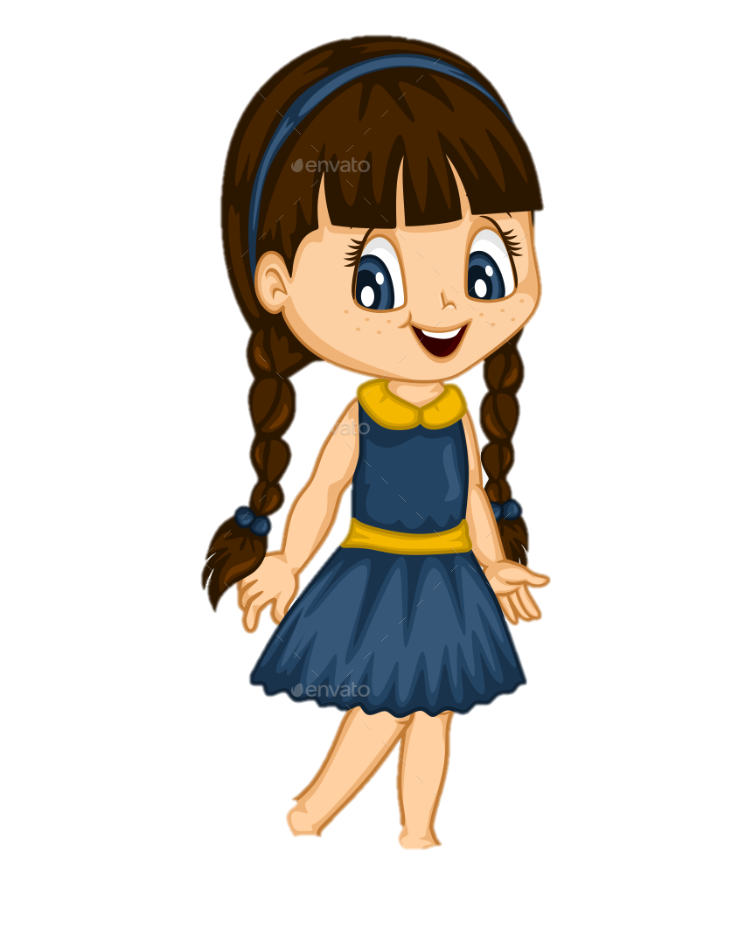
du
dein
Sie
Ihr
ich
mein
er
sein
sie
ihr

Slide 8


Pronomen
you
we
they
she
it
I
he
ich
du
er
sie
es
wir
ihr
Sie
sie

Slide 9
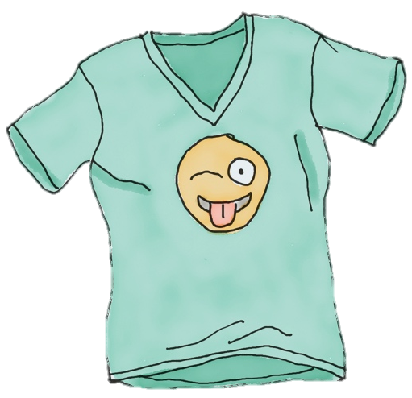
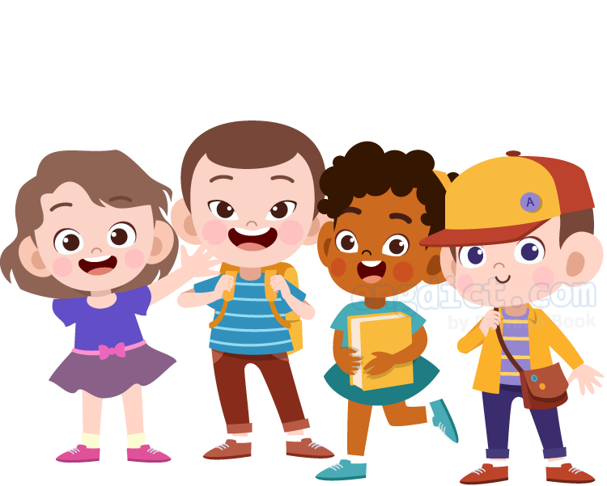
ich
du
er
sie
es
wir
ihr
Sie
sie

Slide 10
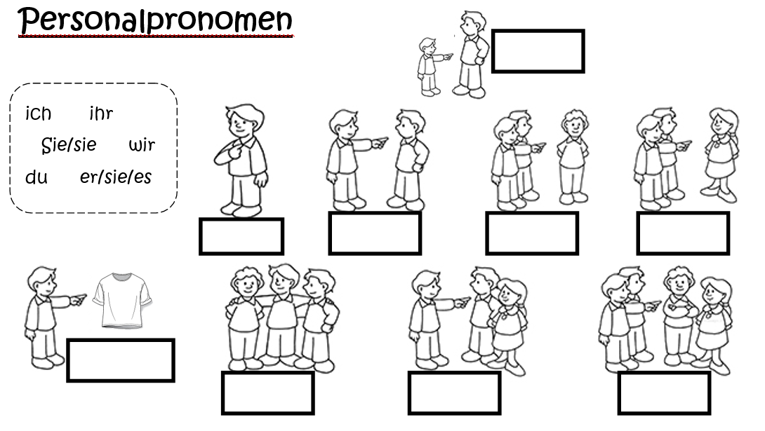
1.
2.
3.
4.
5.
6.
7.
8.
9.

Slide 11

Personalpron
Spielzeit
Person
Sagen Sie mal auf Deutsch!
Personalpronomen
you
(Friend)
du
pronomen
Personalp
men
Personalpronome

Slide 12
Personalpron
Spielzeit
Person
Sagen Sie mal auf Deutsch!
Personalpronomen
we
wir
pronomen
Personalp
men
Personalpronome

Slide 13
Personalpron
Spielzeit
Person
Sagen Sie mal auf Deutsch!
Personalpronomen
he
er
pronomen
Personalp
men
Personalpronome

Slide 14
Personalpron
Spielzeit
Person
Sagen Sie mal auf Deutsch!
Personalpronomen
they
sie
pronomen
Personalp
men
Personalpronome

Slide 15
Personalpron
Spielzeit
Person
Sagen Sie mal auf Deutsch!
Personalpronomen
it
es
pronomen
Personalp
men
Personalpronome

Slide 16
Personalpron
Spielzeit
Person
Sagen Sie mal auf Deutsch!
Personalpronomen
you
(Formal)
Sie
pronomen
Personalp
men
Personalpronome

Slide 17
Personalpron
Spielzeit
Person
Sagen Sie mal auf Deutsch!
Personalpronomen
I
ich
pronomen
Personalp
men
Personalpronome

Slide 18
Personalpron
Spielzeit
Person
Sagen Sie mal auf Deutsch!
Personalpronomen
you
(guys)
ihr
pronomen
Personalp
men
Personalpronome

Slide 19
Personalpron
Spielzeit
Person
Sagen Sie mal auf Deutsch!
Personalpronomen
she
sie
pronomen
Personalp
men
Personalpronome

Slide 20
Personalpron
Spielzeit
Person
Sagen Sie mal auf Deutsch!
Personalpronomen
you
(Friend)
du
pronomen
Personalp
men
Personalpronome

Slide 21
Personalpron
Spielzeit
Person
Sagen Sie mal auf Deutsch!
Personalpronomen
you
(Formal)
Sie
pronomen
Personalp
men
Personalpronome

Slide 22
Personalpron
Spielzeit
Person
Sagen Sie mal auf Deutsch!
Personalpronomen
it
es
pronomen
Personalp
men
Personalpronome

Slide 23
Personalpron
Spielzeit
Person
Sagen Sie mal auf Deutsch!
Personalpronomen
we
wir
pronomen
Personalp
men
Personalpronome

Slide 24
Personalpron
Spielzeit
Person
Sagen Sie mal auf Deutsch!
Personalpronomen
she
sie
pronomen
Personalp
men
Personalpronome

Slide 25
Personalpron
Spielzeit
Person
Sagen Sie mal auf Deutsch!
Personalpronomen
I
ich
pronomen
Personalp
men
Personalpronome

Slide 26
Personalpron
Spielzeit
Person
Sagen Sie mal auf Deutsch!
Personalpronomen
you
(guys)
ihr
pronomen
Personalp
men
Personalpronome

Slide 27
Personalpron
Spielzeit
Person
Sagen Sie mal auf Deutsch!
Personalpronomen
he
er
pronomen
Personalp
men
Personalpronome

Slide 28
Personalpron
Spielzeit
Person
Sagen Sie mal auf Deutsch!
Personalpronomen
you
(Formal)
Sie
pronomen
Personalp
men
Personalpronome

Slide 29
Personalpron
Spielzeit
Person
Sagen Sie mal auf Englisch!
Personalpronomen
ich
I
pronomen
Personalp
men
Personalpronome

Slide 30
Personalpron
Spielzeit
Person
Sagen Sie mal auf Englisch!
Personalpronomen
wir
we
pronomen
Personalp
men
Personalpronome

Slide 31
Personalpron
Spielzeit
Person
Sagen Sie mal auf Englisch!
Personalpronomen
er
he
pronomen
Personalp
men
Personalpronome

Slide 32
Personalpron
Spielzeit
Person
Sagen Sie mal auf Englisch!
Personalpronomen
Sie
You
(Formal)
pronomen
Personalp
men
Personalpronome

Slide 33
Personalpron
Spielzeit
Person
Sagen Sie mal auf Englisch!
Personalpronomen
sie
they
pronomen
Personalp
men
Personalpronome

Slide 34
Personalpron
Spielzeit
Person
Sagen Sie mal auf Englisch!
Personalpronomen
ihr
You
(guys)
pronomen
Personalp
men
Personalpronome

Slide 35
Personalpron
Spielzeit
Person
Sagen Sie mal auf Englisch!
Personalpronomen
du
You
(Friend)
pronomen
Personalp
men
Personalpronome

Slide 36
Personalpron
Spielzeit
Person
Sagen Sie mal auf Englisch!
Personalpronomen
es
it
pronomen
Personalp
men
Personalpronome

Slide 37
Personalpron
Spielzeit
Person
Sagen Sie mal auf Englisch!
Personalpronomen
sie
she
pronomen
Personalp
men
Personalpronome

